Slide 1
One hidden layer
Neural Network
Neural Network
Representation

Slide 2
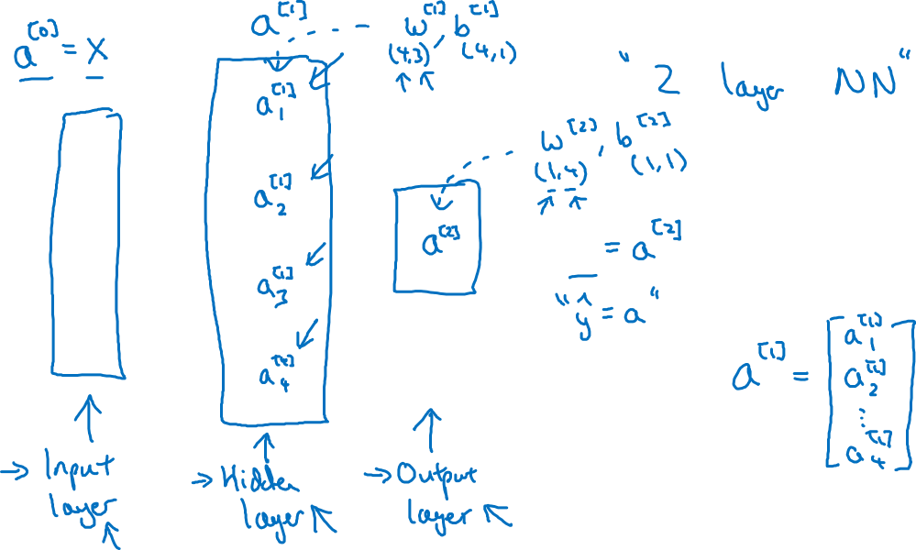




Neural Network Representation
$$x_{1}$$
$$x_{2}$$
$$\hat{y}$$
$$x_{3}$$
Notes:
1.在training set里面hidden layer的变量看不到
Generate activation: hidden layer – a[1]
2.a[1]是一个四维matrix
3.传统来说：
这种被称为2 laryer NN, hidden layer is layer one, output is layer two
Because we don’t call the input layer as layer
4.w[1]指的是hidden layer里面的东西：
4x3: 4代表了我们有4个unit在hidden layer里面
3代表一共有three input feature.
5. w[2]指的是output layer里面的东西：
1x4: 1代表了我们有1个unit在output layer里面
4代表了我们有4个unit在output layer里面

Slide 3
One hidden layer
Neural Network
Computing a
Neural Network’s
Output

Slide 4











Neural Network Representation
$$x_{1}$$
$$x_{1}$$
$$x_{2}$$
$$σ(z)$$
$$a=\hat{y}$$
$$x_{2}$$
$$\hat{y}$$
$$w^{T}x+b$$
$$z$$
$$a$$
$$x_{3}$$
$$x_{3}$$
$$z=w^{T}x+b$$
$$a=σ(z)$$
Notes:
1. a=sigma(z)是activate function

Slide 5

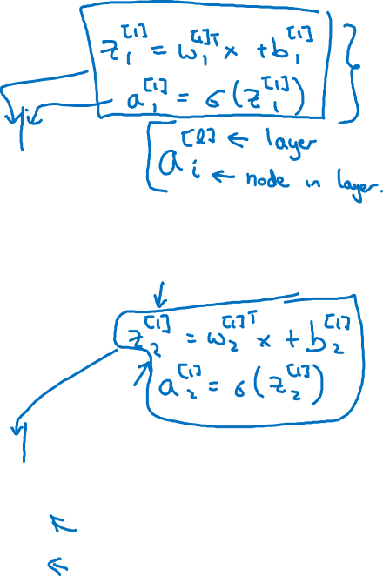





Neural Network Representation
$$x_{1}$$
$$x_{1}$$
$$x_{2}$$
$$σ(z)$$
$$a=\hat{y}$$
$$x_{2}$$
$$\hat{y}$$
$$w^{T}x+b$$
$$z$$
$$a$$
$$x_{3}$$
$$x_{3}$$
$$z=w^{T}x+b$$
$$x_{1}$$
$$a=σ(z)$$
$$x_{2}$$
$$\hat{y}$$
$$x_{3}$$
Notes:
a的上标是层数
下标是第几个node

Slide 6
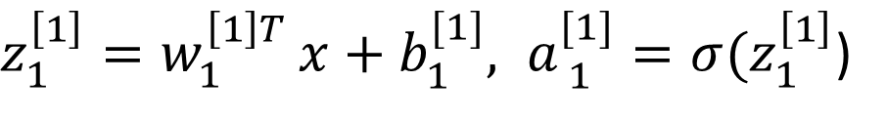
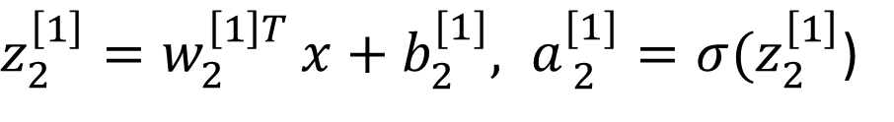
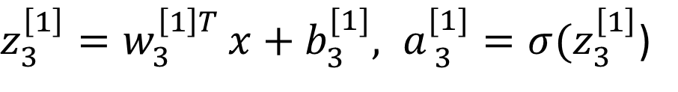
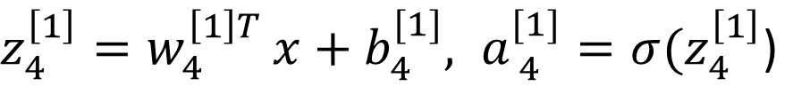
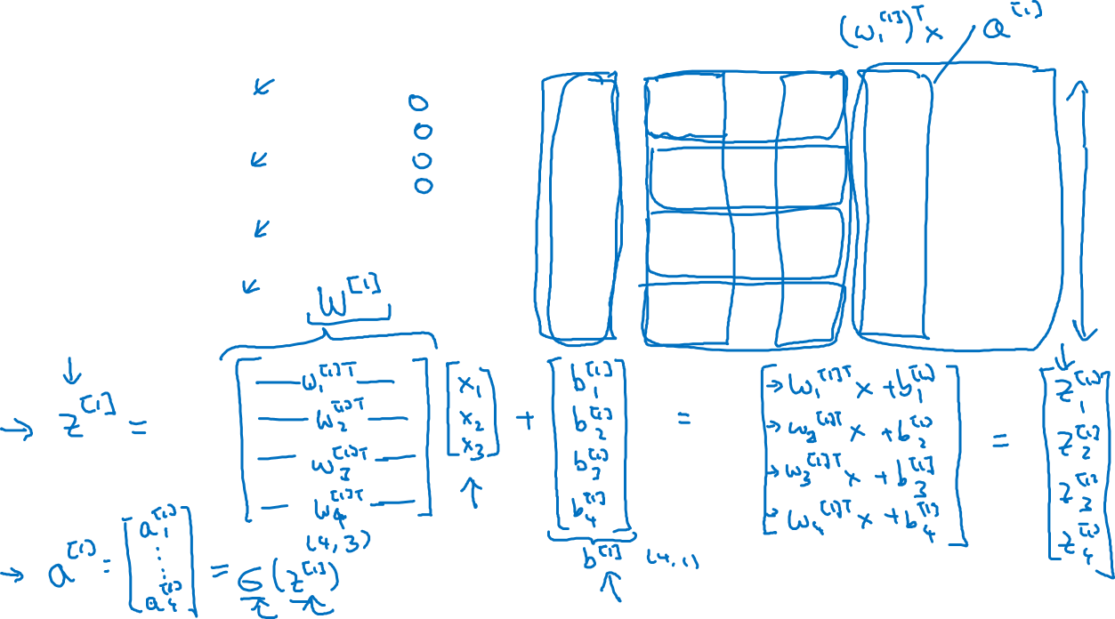








Neural Network Representation
$$a_{1}^{\left[1\right]}$$
$z_{1}^{\left[1\right]}=w_{1}^{{\left[1\right]T}^{ }}x+b_{1}^{[1]}, a_{ 1}^{[1]}=σ(z_{1}^{\left[1\right]}$)
$$x_{1}$$
$$a_{2}^{\left[1\right]}$$
$z_{2}^{\left[1\right]}=w_{2}^{{\left[1\right]T}^{ }}x+b_{2}^{[1]}, a_{ 2}^{[1]}=σ(z_{2}^{\left[1\right]}$)
$$x_{2}$$
$$\hat{y}$$
$$a_{3}^{\left[1\right]}$$
$z_{3}^{\left[1\right]}=w_{3}^{{\left[1\right]T}^{ }}x+b_{3}^{[1]}, a_{ 3}^{[1]}=σ(z_{3}^{\left[1\right]}$)
$$x_{3}$$
$$a_{4}^{\left[1\right]}$$
$z_{4}^{\left[1\right]}=w_{4}^{{\left[1\right]T}^{ }}x+b_{4}^{[1]}, a_{ 4}^{[1]}=σ(z_{4}^{\left[1\right]}$)
Notes:
1.目标：如果把四行变成for loop会很慢
所以我们现在的目的就是把这些弄成matrix
2.w[1]1是一个列向量，就像是之前笔记里面的。如果加了T就是行向量
3.所以注意了
Z[1]是一个column vector对应着是四个：z[1]1, z[1]2, z[1]3, z[1]4
a[1]是一个column vector对应着是四个：a[1]1, a[1]2, a[1]3, a[1]4
W[1]是一个column vector对应着是四个：w[1]1,w[1]2, w[1]3, w[1]4

Slide 7



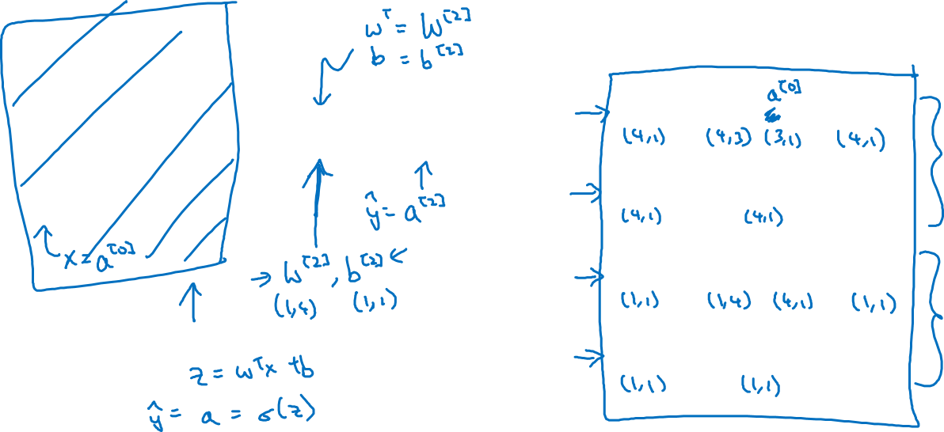

Neural Network Representation learning
$$a_{1}^{\left[1\right]}$$
Given input x:
$$x_{1}$$
$$a_{2}^{\left[1\right]}$$
$$z^{\left[1\right]}=W^{\left[1\right]}x+b^{\left[1\right]}$$
$$x_{2}$$
$$\hat{y}$$
$$a_{3}^{\left[1\right]}$$
$$x_{3}$$
$$a^{\left[1\right]}=σ(z^{\left[1\right]})$$
$$a_{4}^{\left[1\right]}$$
$$z^{\left[2\right]}=W^{\left[2\right]}a^{\left[1\right]}+b^{\left[2\right]}$$
$$a^{\left[2\right]}=σ(z^{\left[2\right]})$$
Notes:
1.这一句：$z^{\left[2\right]}=W^{\left[2\right]}a^{\left[1\right]}+b^{\left[2\right]}$
是想表达的是：第一层的输出$a^{\left[1\right]}$变成了第二层的输入
2.然后我们之前所说的logistic regression其实就是省略了第一层的NN：
即相当于把$a^{\left[1\right]}$ 4x1：看成我们的4个特征。这里的1我想是指一个样本。
然后左边的紫色框框里的阴影部分指的是之前 logistic regression的部分：即没有现在学的第二层layer

